Slide 1
임베딩

Slide 2
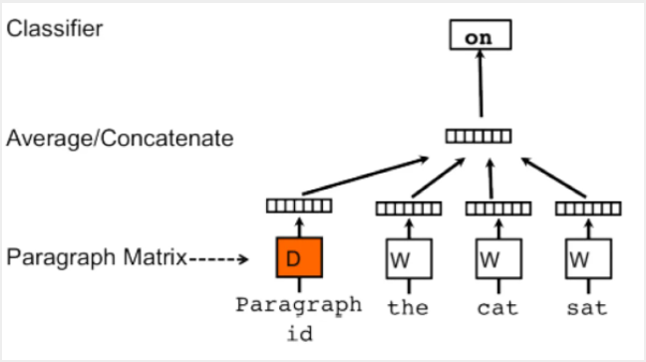
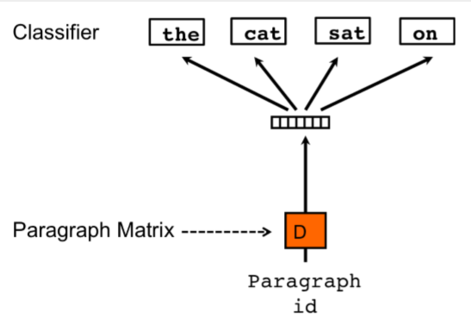
doc2vec
- word2vec과 유사
- PV-DM & PV-DBOW 방법 존재 (각각 CBOW, Skip-gram과 유사)

Slide 3
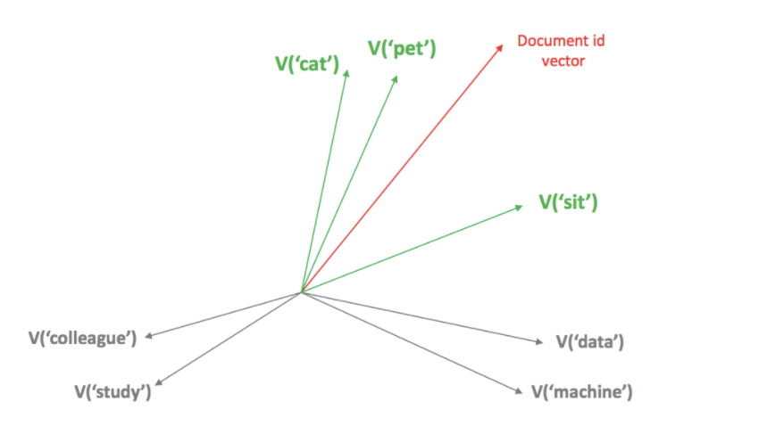
Notes:
이미지 출처: https://lovit.github.io/nlp/representation/2018/03/26/word_doc_embedding/

Slide 4
GloVe
LSA – 코퍼스 전체의 통계적인 정보 활용 / 단어-문서 간 유사도 측정 어려움
Word2Vec – 단어벡터 간의 유사도를 측정하는 데는 유리/코퍼스 전체의 통계적인 정보는 반영되지 않음
두 모델의 장점을 갖고 가는 것이 목표

Slide 5
동시 등장 행렬
예시 텍스트
I like deep learning
I like NLP
I enjoy flying
카운트 | I | like | enjoy | deep | learning | NLP | flying
I | 0 | 2 | 1 | 0 | 0 | 0 | 0
like | 2 | 0 | 0 | 1 | 0 | 1 | 0
enjoy | 1 | 0 | 0 | 0 | 0 | 0 | 1
deep | 0 | 1 | 0 | 0 | 1 | 0 | 0
learning | 0 | 0 | 0 | 1 | 0 | 0 | 0
NLP | 0 | 1 | 0 | 0 | 0 | 0 | 0
flying | 0 | 0 | 1 | 0 | 0 | 0 | 0

Slide 6
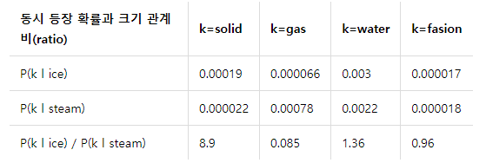
동시 등장 확률
- P(k|i)
i: 중심단어
K: 주변단어

Slide 7

GloVe의 아이디어
임베딩 된 중심 단어와 주변 단어 벡터의 내적이 전체 코퍼스에서의 동시 등장 확률이 되도록 만드는 것
$dot product\left(w_{i},w_{k}^{\sim }\right) ≈log{P\left(k | i\right)}$
코퍼스의 전체적인 통계 정보 반영
중심단어와 주변단어와의 관계성 반영

Slide 8
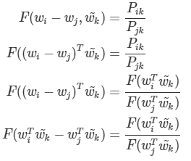

GloVe의 아이디어
$F\left(w_{i},w_{j},w_{k}^{\sim }\right)=\frac{P(k|i)}{P(k|j)}$

Slide 9
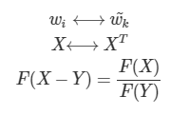
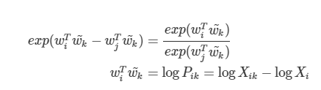

GloVe의 아이디어
조건 →
만족 → 지수함수
Notes:
참고: https://wikidocs.net/22885

Slide 10
고전 문학 감정 분석
1) doc2vec 활용
2) 단어 임베딩 → 단어 별 감정 분류 → 문장 별 점수 계산 → 문장 별 감정 분류

Slide 11
일주일 목표
- 고전 문학 감정 분석 재현
- 뉴스 크롤링 & doc2vec 통해 기사 벡터화

